Slide 1
Deckblatt
Lehrgang:
Truppführer
3. Brennen und Löschen
3.1 Löschmittel / Löschmitteleigenschaften /
Löschwirkungen

Slide 2
Störende Einwirkung auf Verbrennung
Störende Einwirkungen auf den Verbrennungsvorgang
Abkühlen
Abkühlen
oder
Ersticken
Ersticken
Verbrennung
Verbrennung
Brennbarer Stoff
Sauerstoff
Mengenverhältnis
Zündtemperatur
Brennbarer Stoff
Sauerstoff
Mengenverhält-
temperatur
nis
Zünd-

Slide 3
Hauptlöschwirkungen
Hauptlöschwirkungen
Kühlen wirkt auf die stoffspezifische Zündtemperatur
Das Löschmittel entzieht dem brennenden Stoff die erforderliche Wärme, welche
zum Aufrechterhalten des Verbrennungsvorganges nötigt ist.
Ersticken wirkt auf das richtige Mischungs- bzw. Mengenverhältnis
Störung des Mengenverhältnisses zwischen brennbarem Stoff und Sauerstoff durch
Verdünnen
Löschwirkung durch das Herabsetzen der Sauerstoffkonzentration
Abmagern
Löschwirkung durch die Verringerung des Zustroms an brennbaren Stoff zum
Sauerstoff
Trennen
Löschwirkung durch das Trennen von brennbarem Stoff und Sauerstoff.

Slide 4
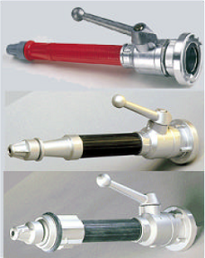
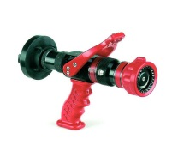
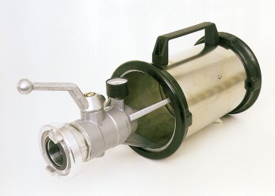
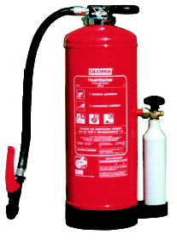
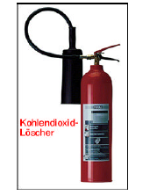
Übersicht der verschiedenen Löschmittel
Übersicht über die verschiedenen Löschmittel
Wasser
Löschschaum
Löschpulver
Kohlenstoffdioxid

Slide 5
Löschmittel in Verbindung der Brandklassen
Löschmittel in Verbindung mit den Brandklassen
Brandklassen
A
B
C
D
F
Vollstrahl
Wasser
Sprühstrahl
Schaum
Löschmittel
ABC-Pulver
Löschpulver
BC-Pulver
D-Pulver
= gute Löschwirkung
= bedingt geeignet
= Anwendung bedenklich
CO_{²}
Sonstige
Salz/Zement/Sand

Slide 6
Wärmebindungsvermögen des Wassers
Wärmebindungsvermögen des Wassers
Spezifische Wärmekapazität
1 kg Wasser
15°C
4,187
1 kg Wasser
16°C
kilo- Joule
kilogramm
*Kelvin
Bei Erwärmung von 1 kg Wasser um 1⁰ C wird einer Wärmemenge von ~ 4,2 kJ benötigt
Spezifische Verdampfungswärme
1 kg Wasser
100 °C
flüssig
2257
1 kg Wasser
100 °C
Dampf
kilo- Joule
kilogramm
Zur Verdampfung ist eine Wärmemenge von 2257 kJ erforderlich!

Slide 7
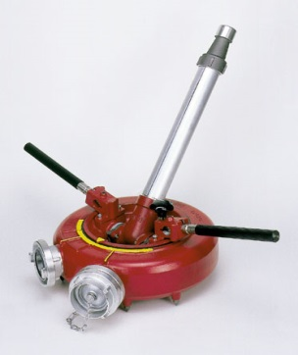
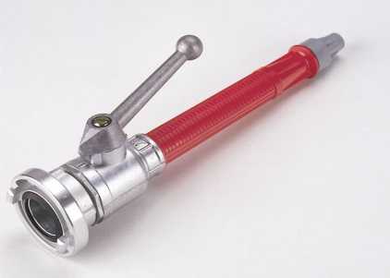
Löschwasserabgabe Monitore Mehrzweckstrahlrohre
Löschwasserabgabe:
Gerät, Abgabeart
Vorteile / Nachteile
Große Wassermengen, große Wurfweite,
große Auftreffwucht.
Monitore
Wenderohre
Werfer
Oft geringe Ausnutzung des Wärmebindungsvermögens,
je nach Schadenslage große Menge von kontaminiertem
Löschwasser.
Bei Vollstrahl:
Große Wurfweite, große Auftreffwucht, gutes Eindringen
bei Glutbränden.
Oft geringe Ausnutzung des Wärmebindungsvermögens,
Wasserschaden.
Mehrzweck-
strahlrohre
Bei Sprühstrahl:
Gute Löschwirkung mit Sprühstrahl, bessere Ausnutzung
des Löschwassers, höhere Verdampfungsrate.
Ungleiche Tropfengröße, oft schlechtes Sprühbild,
Sprühwinkel nicht veränderbar, keine Rauchgaskühlung
möglich.

Slide 8

Löschwasserabgabe Hohlstrahlrohre
Löschwasserabgabe:
Gerät, Abgabeart
Vorteile / Nachteile
Bei Vollstrahl:
Große Wurfweite, große Auftreffwucht, gutes Eindringen
bei Glutbränden.
Oft geringe Ausnutzung des Wärmebindungsvermögens,
Wasserschaden, Vollstrahl meist schlechter als bei Mehr-
Zweckstrahlrohren.
Hohl-
strahlrohre
Bei Sprühstrahl:
Sehr gute Ausnutzung des Löschwassers durch stufenlos
veränderbaren Sprühwinkel (oft über 100°) und veränder-
bare Durchflussmenge, hohe Verdampfungsrate durch
gleich große Tropfen ( ~ 0,3 mm), effektive Rauchgas-
kühlung möglich, erstickende Wirkung durch die Tropfen-
dichte und deren Verdampfung, gesteigerter Löscherfolg
bei optimaler Strahlrohrbedienung und Führung.
Verbrühungsgefahr in geschlossenen Räumen, vermin-
derter Löscherfolg bei mangelhafter Strahlrohrbedienung
und Führung.

Slide 9
Günstige Bedingungen des Löschmittels Wasser
Günstige Bedingungen des Löschmittels Wasser:
  Preisgünstig
  Verfügbarkeit
  gute Handhabung (Vollstrahl, Sprühstrahl, Wassernebel)
  einfach Förderung durch Pumpen und Schläuche
  physikalische Eigenschaften wie: Schmelzpunkt, Dichte,
  Verdampfungswärme
  hohes Wärmebindungsvermögen (2257 kJ/Liter)
  chemische Neutralität, ungiftig, geruchs- und geschmacksneutral
  große Wurfweite und Auftreffwucht (hohe Dichte)
  wirksamstes Löschmittel bei den meisten Bränden.

Slide 10
Sicherheitsrelevante Aspekte des Löschmittels Wasser
Sicherheitsrelevante Aspekte des Löschmittels Wasser:
  elektrische Leitfähigkeit (Mindestabstände in elektrischen Anlagen)
  gefährliche Reaktion mit Säuren und Laugen
  thermische Dissoziation bei hohen Brandtemperaturen
  Expansion des Wasserdampfes z.B. Schornsteinbrände
  Volumenvergrößerung beim Gefrieren um ca. 10%
  Gefahr für die Umwelt durch kontaminiertes Löschwasser.

Slide 11
Gefahren beim Löscheinsatz
Gefahren beim Löscheinsatz
Bedenkliche Anwendbarkeit:
Temperaturen unter 0° C
quell- und saugfähigen Stoffen (z.B. bei Getreide = Gefahr der Sprengung
des Behälters wegen der Volumenveränderung)
- Wasser bei künstlichen Düngemitteln
Wasserschäden z.B. in Wohngebäuden oder erhebliche Gewichts
zunahme des Brandschutts.
Gefährliche Anwendbarkeit:
Metallbrände (Dissoziation = Zersetzung von Wasserdampf) mit Gefahr
der Knallgasbildung
- Schornsteinbrände (Expansion des Wasserdampfes)
z.B. Gefahr der Sprengung des Kamins durch die enorme Ausdehnung
- Chemikalien, die gefährlich mit Wasser reagieren (Alkali- und Erdalkali-
metalle, Karbid, ungelöschter Kalk usw.)

Slide 12
Gefahren beim Löscheinsatz
Gefahren beim Löscheinsatz (Fortsetzung)
Wasser als Löschmittel in der Brandklasse B = Brände von Flüssigkeiten
oder flüssig werdende Stoffe, wie z.B. Öl, Fett, Benzin, Wachs, Bitumen usw.
(Gefahr der Fettexplosion oder Ausbreitung des brennenden Stoffes und des
Brandes)
Wasser als Löschmittel in der Brandklasse C, z.B. Versuch des Löschens
von Gasbränden
Gefahr bei größeren Glutmassen in geschlossenen Räumen (Wasserdampf).
Anwendung in elektrischen Anlagen:
Die festgelegten Mindestabstände nach VDE 0132 sind grundsätzlich
einzuhalten.

Slide 13
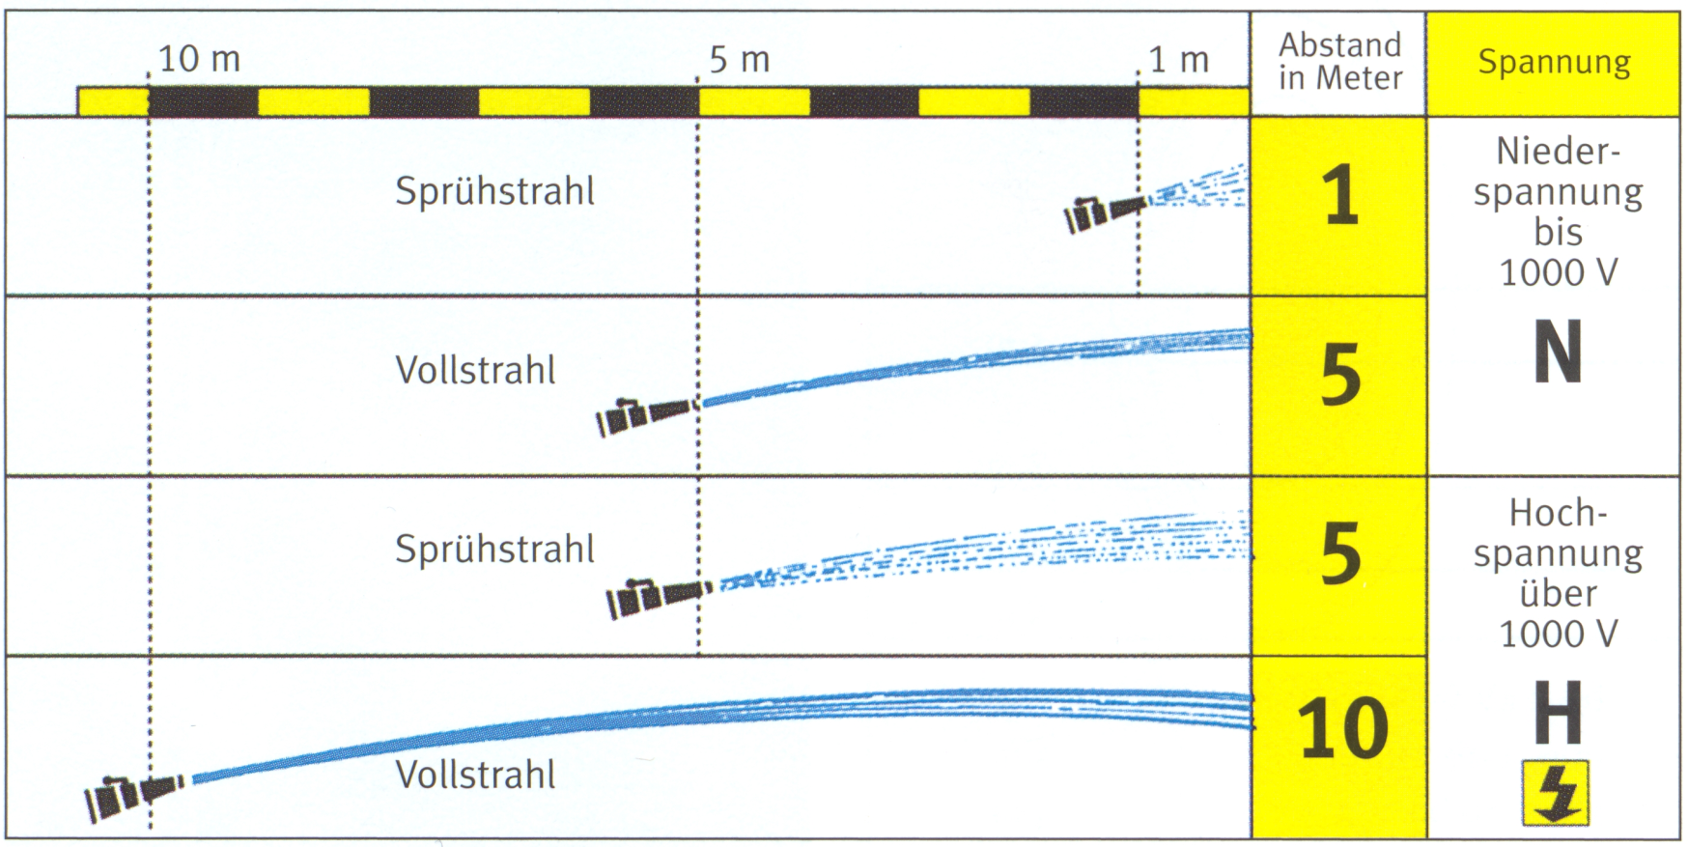
Strahlrohrabstände im Bereich elektrischer Anlagen
Strahlrohrabstände im Bereich elektrischer Anlagen
Bildquelle: GUV-I 8651 Sicherheit im Feuerwehrdienst
Hinweis: Bei Hohlstrahlrohren sind die Sicherheitsabstände gemäß Hersteller-
angaben zu berücksichtigen!

Slide 14
Maßnahmen zum Umweltschutz
Maßnahmen zum Umweltschutz
Der Einsatzleiter hat den Löschwasserabfluss zu kontrollieren und
die notwendigen Schutzmaßnahmen zu veranlassen, falls das
abfließende Löschwasser kontaminiert ist.
Der Eintritt von kontaminiertem Löschwasser ins offene Gewässer
oder Kanalnetz (insbesondere Trennsystem/Oberflächenentwässerung)
ist zu unterbinden.

Slide 15

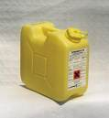


Löschmittel Schaum
Löschmittel Schaum
besteht aus den Komponenten:
Wasser Schaummittel und Luft
Wasser und Schaummittel bilden die Haut der Schaumblasen.
Im Innern der Schaumblasen ist Luft eingeschlossen.
Das Verhältnis zwischen Schaumvolumen und dem Volumen von
Wasser + Schaummittel wird Verschäumung oder Verschäumungs-
zahl genannt.
Je größer die Verschäumung ist, desto leichter ist der erzeugte
Schaum, d.h. er enthält mehr Luft.

Slide 16
Anwendungsmöglichkeiten und Anwendung in Schaumarten
Anwendungsmöglichkeiten
Welche Schaumart im Brandfall am zweckmäßigsten ist, hängt nicht nur von
der Art und Menge der brennenden Stoffe, sondern auch von den vorhan-
denen äußeren Umständen des Einsatzes ab.
Einteilung in Schaumarten
Schaumart Verschäumung Anwendung
Schwerschaum 4 bis 20-fach z.B. Schaumteppich im Freien
Mittelschaum 20 bis 200-fach z.B. Brandbek. bei Kellerbrand
Leichtschaum 200 bis 1000-fach z.B. Flutung von Hallen

Slide 17
Einteilung nach Herstellungsart
Einteilung nach Herstellungsart
Mechanisch erzeugter Löschschaum
Strahlrohr-
verschäumt
Gebläse-
verschäumt
Druckluft-
verschäumt
Armaturen / Geräte zur Schaumausbringung
Schaumrohre
Hohlstrahlrohre
mit und ohne
Schaumaufsatz
Leichtschaum-
Generator
Belüftungsgerät
(„Auer“-Turbine)
Runddüse
Hohlstrahlrohre
Mehrzweck-SR

Slide 18
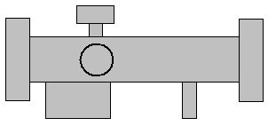
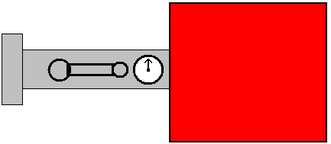
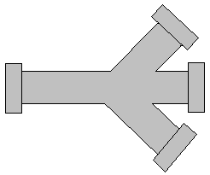

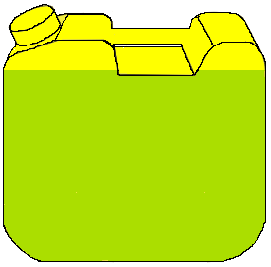
Prinzip der herkömmlichen Luftschaumerzeugung
Prinzip der herkömmlichen Luftschaumerzeugung
S 2
S 4
S 8
Z 2
Z 4(R)
Z 8(R)
M 2
M 4
M 8
S/M 2
S/M 4

Slide 19
Schaumerzeugung pro Minute
Beispiel: Schaumerzeugung pro Min.
VZ 15
(aus einem Teil werden 15 Teile
bei gleichem Gewicht)
Mehrbereichs-
schaummittel
S 4
(VZ 15)
3%
Z 4(R)
Luft
400 l / Min. x VZ 15 = 6000 l Schwerschaum / Min.
(388 l Wasser + 12 l Schaummittel) (400 l Wasser / Schaummittel + 5600 l Luft)

Slide 20
Schaumerzeugung mit HLF 20/16
Beispiel: Schaumerzeugung mit HLF 20
Mehrbereichs-
schaummittel
S 4
(VZ 15)
3%
Z 4(R)
Luft
400 l / Min. x VZ 15 = 6000 l Schwerschaum / Min.
(388 l Wasser + 12 l Schaummittel) (400 l Wasser/Schaummittel + 5600 l Luft)
Verschäumung des mitgeführten Löschwassers:
1600 l : 388 l / Min. = 4,12 Min.
Der Tankinhalt reicht nur für ca. 4 Min. Schaumerzeugung!
Verschäumung des mitgeführten Mehrbereichsschaummittels:
6 Kanister a` 20 l Schaummittel = 120 l / 120 l : 12 l/Min. = 10 Min. (ca. 24 m³ Schaum)
Das Schaummittel des HLF 20/16 reicht für ca. 10 Min. Schaumerzeugung (ca. 60 m³ Schaum).

Slide 21



Schaum als Netzmittel bei Feststoffbrand
Beispiel: Schaum als Netzmittel bei Feststoffbrand
100
1%
200
Z 4
100

Slide 22
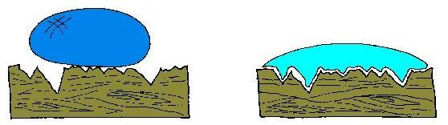
Netzmittel
Netzmittel
Die Kühlwirkung des Wassers kann nur an der Kontaktfläche zum Brandgut
erfolgen.
Die Oberflächenspannung des Wassers verhindert einen effektiven Kontakt.
Netzmittel reduzieren die Oberflächenspannung des Wassers
effektive Kühlwirkung
Wasser ohne
Netzmittel
Klasse A Schaum

Slide 23
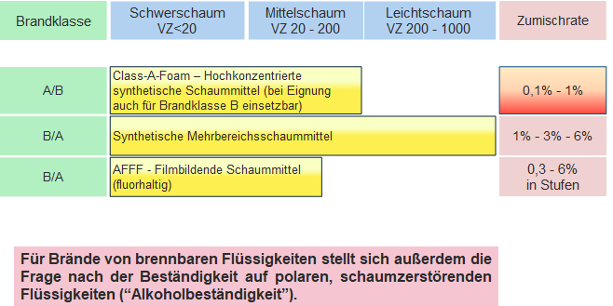
Netzmittel
Einteilung der Schaummittel

Slide 24
A-Schaummittel Class-A-Foam
Beispiel: Klasse - A - Schaummittel / „Class-A-Foam“
(Hochkonzentrierte, synthetisches Schaummittel mit optimaler Haftwirkung
für den Einsatz in Brandklasse A)
Erfahrungswerte für Zumischraten:
Netzwasser 0,1 %
Wald - Flächenbrände, Heu, Stroh 0,1 % - 0,3 %
Brandklasse A 1 %

Slide 25
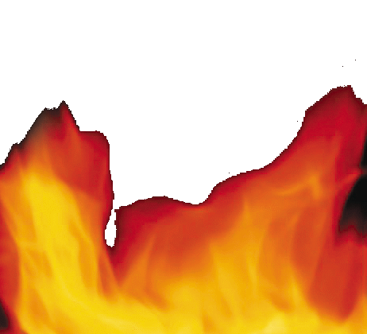
Filmbildung AFFF-Effekt
Filmbildung: AFFF - Effekt
Schaum
Tensidfilm (wasserhaltig)
unpolare brennbare Flüssigkeit
z.B. Benzin

Slide 26
Eigenschaften des Löschmittels Schaum
Eigenschaften des Löschmittels Schaum
Schwerschaum
Hohes Gewicht bei vergleichsweise geringem Volumen
Gute Fließfähigkeit, abbrandstabil und gasdicht
Besonders rückzugshemmend
Gute Haftfähigkeit
Mittelschaum
Geringes Gewicht bei vergleichsweise großem Volumen
Gute Fließfähigkeit und schnelle Ausbreitung in größerer Dicke
Geringe Haftfähigkeit
Leichtschaum
Sehr geringes Gewicht bei vergleichsweise enormen Volumen
Sehr trockener Schaum, sehr geringer Wasseranteil
Hohe Schaumzerstörungsrate

Slide 27
Günstige Bedingungen des Löschmittels Schaum
Günstige Bedingungen des Löschmittels Schaum:
  gute Löschwirkung bei Bränden der Brandklassen A und B
  gute Eignung bei Flüssigkeitsbränden, da es leichter als Wasser ist
  erstickende und kühlende Wirkung bei Feststoffbränden
  Netzmittel zur Minderung der Oberflächenspannung des Lösch-
  wassers, dies ermöglicht ein besseres Eindringen in das Brandgut
  verhindert weitere Dampfbildung
  mit geringen Mengen können Räume geflutet werden.

Slide 28
Sicherheitsrelevante Aspekte des Löschmittels Schaum
Sicherheitsrelevante Aspekte des Löschmittels Schaum:
  elektrisch leitfähig, kein Einsatz in elektrischen Anlagen
  Erstickungsgefahr beim Fluten von Gruben und Räumen
  Verschmutzung von Gegenständen durch Schaumreste
  hitzeempfindlich (Schaum wird zum Teil zerstört)
  Zerstörung des Schaumteppichs durch Löschwasser
  Störung der Schaumerzeugung bei Minustemperatur der Luft
  Beeinträchtigung der Schaumerzeugung bei starker rauch-, flocken-
  oder staubhaltiger Luft
  Vorrat an Schaummittel muss sichergestellt werden
  Schaummittel enthalten wassergefährdende Stoffe
Hinweis: Bedienungsfehler insbesondere beim Zumischer sind nicht
auszuschließen!
Bildquelle: LFKS

Slide 29
Gefahren beim Löscheinsatz
Gefahren beim Löscheinsatz
Kein direkter Einsatz bei Metallbränden!
Kein Einsatz in spannungsführenden, elektrischen Anlagen!

Slide 30
Umweltschutz und das Löschmittel Schaum
Umweltschutz und das Löschmittel Schaum
Auch im Übungsdienst ist das Eindringen in die Kanalisation, in Ober-
flächengewässer, in das Grundwasser und in den Boden auf alle Fälle
zu verhindern (Löschwasserrückhaltung)
Nur auf einer dichten Fläche üben und Brandrückstände fachgerecht
entsorgen
Reinen Schaum (ohne Brandrückstände) eintrocknen lassen
Der Abfluss der Schaumflüssigkeit sollte nur mit Zustimmung des Betreibers
geschehen. Dafür sollten unbedingt im Vorfeld der Übungen die Einleitbe-
dingungen (zum Beispiel Verdünnung) abgesprochen werden
Im Einsatzfall ist zu prüfen, wo nach dem Löschen die Schaumflüssigkeit
verbleibt. Tiefbauamt, Wasserwirtschaftsamt und andere Stellen sind zu
benachrichtigen.
Löschwasserrückhaltung!

Slide 31
Löschmittel Pulver Anwendung und Anforderung
Löschmittel Pulver
Anwendungsmöglichkeiten
Löschpulver wird von den Feuerwehren vornehmlich mit tragbaren oder
fahrbaren Feuerlöschern oder mit Löschanlagen, die in Feuerwehrfahr-
zeuge eingebaut sind und mitgeführt werden, eingesetzt.
Als Treibmittel wird Druckluft, Stickstoff oder Kohlenstoffdioxid verwendet.
Allgemeine Anforderungen
es muss rieselfähig sein und bleiben
es muss wasserabstoßend sein
es darf nicht schmirgeln
es soll nicht gesundheitsschädlich sein
es soll chemisch möglichst neutral sein,
(d.h. nicht ätzend oder korrodierend wirken)
es soll elektrisch nicht leitend sein.

Slide 32
Löschpulverarten / Eigenschaften
Löschpulverarten / Eigenschaften
Bezeichnung Art: Brandklasse
PG Ammoniumphosphat / - sulfat A B C
P Natrium - Kaliumhydrogencarbonat B C
(Backpulver)
PM Natriumchlorid / Kaliumchlorid D
(Kochsalz)
Zusatzbezeichnung: SV = schaumverträglich
Beachte: Die Färbung der verschiedenen Löschpulver dienen aus-
schließlich der Kenntlichmachung der jeweiligen Hersteller.

Slide 33
Löschwirkung der Löschpulver
Löschwirkung der Löschpulver
ABC - Löschpulver
- Salze schmelzen bei be-
stimmter Temperatur auf
- Schmelzwärme wird ge-
bunden
- geringer Kühleffekt,
- Stickeffekt durch Glasur
- reaktionshemmende Wir-
kung (Inhibition) auf Flamme
- erstickende Wirkung auf Glut
Reaktionshemmende Wirkung
des Löschpulvers auf die
Brennstoff-Sauerstoff-
Reaktion (Hauptlöschwirkung)
BC - Löschpulver
- ausreichende Pulverwolke
(Salze) ist maßgebend
- keine große Kühlwirkung
- erheblich große reaktions-
hemmende Wirkung auf
Flamme (Inhibitionseffekt)
Erstickende Wirkung durch
Verdünnen der Luft, d.h. Ver-
schieben des Mengenverhält-
nisses von brennbarem Gas /
Dampf und Luftsauerstoff aus
dem reaktionsfähigen Bereich
D - Löschpulver
- hochtemperierte Salze
schmelzen auf
- starke Glasur-Krustenbildung
- keine Luftsauerstoffdurch-
dringung möglich
- Stickeffekt durch Glasur
Abkühlende Wirkung durch
Wärmeübergang auf die sehr
große, kühle Oberfläche der
Pulverteilchen sowie
Schmelzen, Zersetzen und
Verdampfen

Slide 34
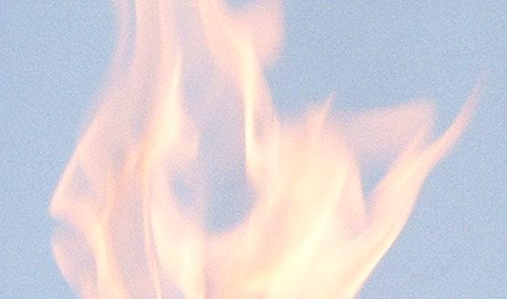
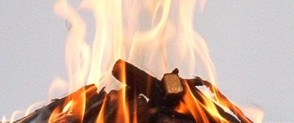
Löschverfahren bei Löschpulver
Löschverfahren bei Löschpulver
Reaktionshemmende (inhibierende) Löschwirkung in den
Brandklassen B und C
Ersticken
durch Trennen
in den
Brandklassen
A und D
Pulverwolke
Wandeffekt

Slide 35
Günstige Bedingungen des Löschmittels Löschpulver
Günstige Bedingungen des Löschmittels Löschpulver:
gute Eignung über alle Brandklassen
guter Löscherfolg bei Entstehungsbränden
führt bei allen Flammenbränden zu einer schlagartigen Unterbrechung
der Verbrennungsreaktion
bildet eine Schmelzschicht auf dem Brandgut, die die Zufuhr
von Sauerstoff unterbricht
umweltfreundlich

Slide 36
Sicherheitsrelevante Aspekte des Löschmittels Löschpulver
Sicherheitsrelevante Aspekte des Löschmittels Löschpulver:
Löscherfolg nur bei ausreichend großer Pulverwolke
Sichtbehinderung bzw. Staubbildung durch Löschpulverwolke
Löschmittelvorrat für ausgedehnte Brände meist begrenzt
Gefahr der Rückzündung
beim Löschen von Bränden empfindlicher Anlagen können
erhebliche Folgeschäden durch die Verschmutzung der
Anlage entstehen (z.B. EDV - Anlagen).

Slide 37
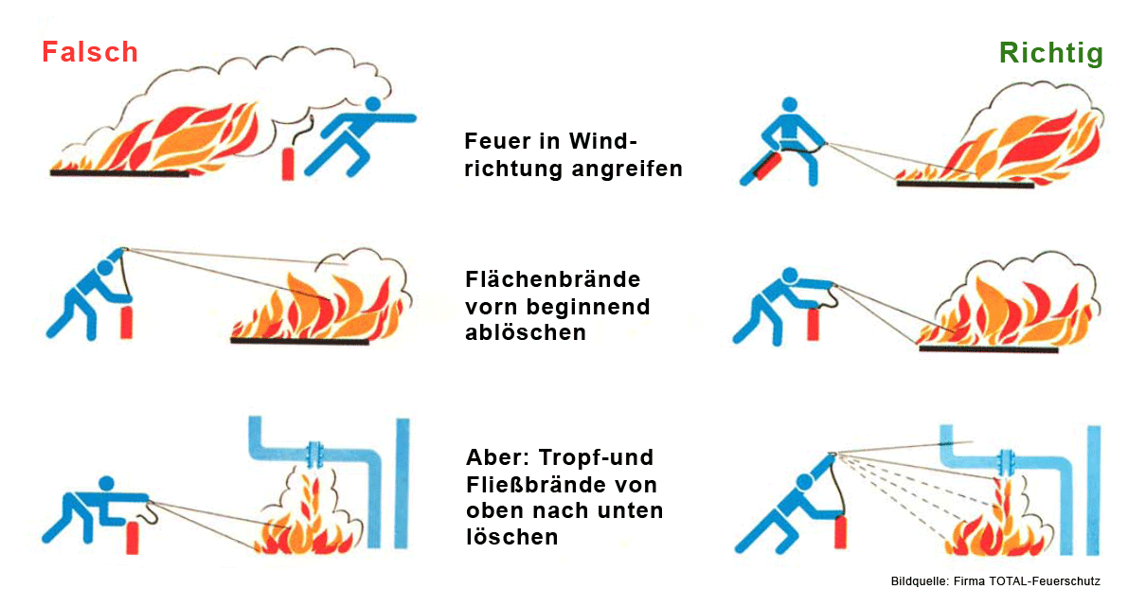
Einsatzgrundsätze Handfeuerlöscher
Einsatzgrundsätze Handfeuerlöscher:

Slide 38
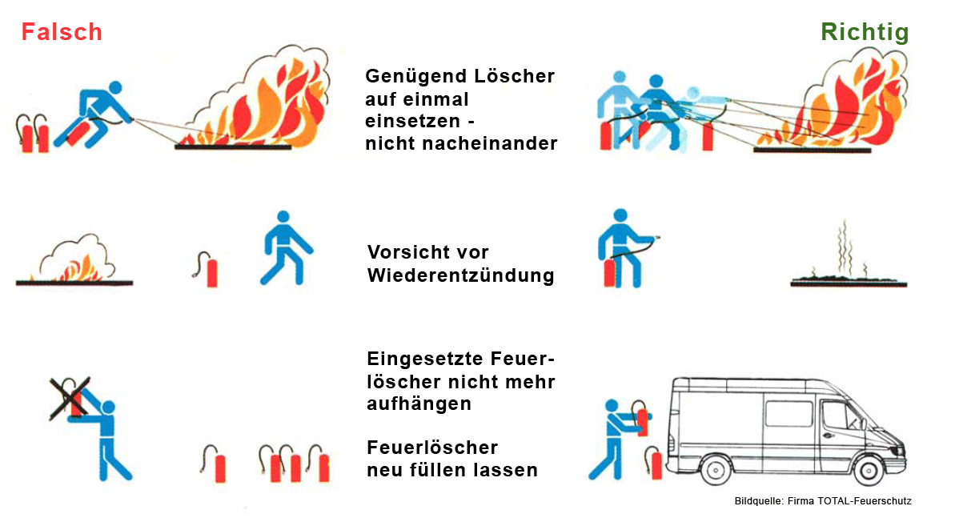
Einsatzgrundsätze Handfeuerlöscher
Fortsetzung - Einsatzgrundsätze Handfeuerlöscher:

Slide 39
Gefahren beim Löscheinsatz
Gefahren beim Löscheinsatz
Elektrische Leitfähigkeit der Schmelzschicht
(ABC - Pulver ist elektrisch leitfähig und kann zu Stromüber-
schlägen führen)
Niederspannung Hochspannung
bis 1 kV >1 kV - 380 kV
ABC - Pulver 1 m --
BC - Pulver 1 m 5 m

Slide 40
Maßnahmen zum Umweltschutz
Maßnahmen zum Umweltschutz
Im allgemeinen ist Löschpulver nicht gesundheitsschädlich
die Entsorgung von Löschmittelrückständen muss entsprechend
den gesetzlichen Regelungen erfolgen
- Löschpulver darf mit Hausmüll nicht entsorgt werden
in Wasserschutzgebieten und Bundeswassereinzugsgebieten
von öffentlichen und privaten Trinkwassergewinnungsanlagen
hat die Durchführung von Übungen zu unterbleiben.
Maßnahmen bei Löschübungen:
Nur auf dichten Flächen üben
anschließend Löschpulver aufnehmen und gesondert entsorgen.

Slide 41
Anwendungsmöglichkeiten des Löschmittels Kohlenstoffdioxid
Anwendungsmöglichkeiten des Löschmittels
Kohlenstoffdioxid (CO₂)
Kohlenstoffdioxid ist ein gasförmiges Löschmittel mit einer Sauerstoff ver-
drängenden Wirkung.
Im Freien ist es als Löschmittel weniger wirkungsvoll als in geschlossenen
Räumen.
Es verflüchtigt sich sehr rasch ohne jeglichen Rückstand und ohne
chemische Einwirkungen.
Kohlenstoffdioxid wird von den Feuerwehren vornehmlich mittels tragbaren
oder fahrbaren Feuerlöschern eingesetzt, darüber hinaus auch in
stationären Löschanlagen.

Slide 42
Eigenschaften des Löschmittels Kohlenstoffdioxid
Eigenschaften des Löschmittels CO₂
farb-, geschmack- und geruchloses Gas
1,5-mal schwerer als Luft (Ausbreitung vom Boden her)
Oxidationsprodukt des Kohlenstoffs (CO₂-Gewinnung aus
der Atmosphäre)
elektrisch nicht leitend
Löschwirkung: Ersticken durch Verdünnen
bis ca. 5 Vol. % für den Menschen ungefährlich
höhere Konzentrationen wirken zunächst stark anregend, darüber
hinaus aber lähmend auf das Atemzentrum und verursachen
Bewusstlosigkeit und Tod.

Slide 43
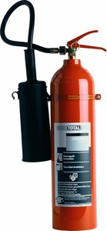
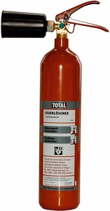
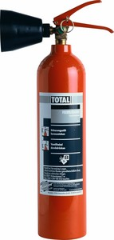
Arten der tragbaren Kohlenstoffdioxid Löscher
Arten der tragbaren CO₂ - Feuerlöscher
Schneerohr
Nebeldüse
Gasdüse
Bildquelle: Firma TOTAL-Feuerschutz

Slide 44
Einsatzbereiche des Löschmittels Kohlenstoffdioxid
Einsatzbereiche des Löschmittels CO₂
sauberstes Löschmittel ohne Rückstände
wirksam nur bei Bränden der Brandklasse B und C
nur in geschlossenen Räumen anwendbar
CO₂-Gas: - als Raumschutz anwendbar
- freies Ausströmen unter Druck bei hoher Austritts-
geschwindigkeit
CO₂-Nebel: - als Objektschutz anwendbar
- Handhabung in Labors, Relaisstationen, EDV - Anlagen
CO₂-Schnee: - zum Ablöschen kleinerer Brände / Objekte
- sanfter Löschstrahl über Steigrohr zum Schneerohr
- Das Schneerohr isoliert das sich ausdehnende CO₂ gegen
die Wärme der Luft, so dass durch ausreichende Abkühlung
die Schneebildung stattfindet.

Slide 45
Löschwirkung des Löschmittels Kohlenstoffdioxid
Löschwirkung des Löschmittels CO₂
Die Löschwirkung des Kohlenstoffdioxid entsteht durch Herabsetzung
der Sauerstoffkonzentration
Kohlenstoffdioxid ist im Verhältnis zu Luft 1,5-mal schwerer und ver-
drängt so den Sauerstoff von unten
eine Kühlwirkung besteht nicht
die erstickende Wirkung beginnt, wenn der Sauerstoffgehalt unter 15 %
herabgesetzt wird
dies erreicht man durch die Zugabe von mindestens 30 % CO₂
der CO₂-Bedarf von ortsfesten CO₂-Löschanlagen muss je nach Raum-
größe berechnet sein.
Hinweis: Verwendung nicht im Freien!

Slide 46
Günstige Bedingungen und sicherheitsrelevante Aspekte
Günstige Bedingungen des Löschmittels CO₂:
Bei richtiger Anwendung sowie unter Berücksichtigung der richtigen
Brandklasse fast schlagartige Löschwirkung
keine Schäden durch Verschmutzung
keine elektrische Leitfähigkeit
keine zusätzliche Umweltbelastung, da es als Löschmittel bei der Luft-
verflüssigung gewonnen wird und beim Löschen lediglich wieder zurück-
kehrt.
Sicherheitsrelevante Aspekte des Löschmittels CO₂:
Vergiftungsgefahr für Personen beim Einsatz in geschlossenen, engen
Räumen (Beachte: umluftunabhängigen Atemschutz erforderlich!)
Löschwirkung erst ab 30 Vol. % - daher im Freien kaum einsetzbar
Atemgift mit Wirkung auf Blut, Nerven und Zellen
Gefahr der Rückzündung bzw. einer erneuten Entflammung.

Slide 47
Gefahren beim Löscheinsatz
Gefahren beim Löscheinsatz
CO₂ ist elektrisch nicht leitend
beim Löschen in Hochspannungsanlagen ist nach DIN / VDE 0132
immer ein entsprechender Sicherheitsabstand einzuhalten.
bis 1 kV = 1
ab 1 kV - 380 kV = 5 m

Slide 48
Toxizität des Löschmittels Kohlenstoffdioxid
Toxizität des Löschmittels CO₂
Atemgift mit Wirkung auf Blut, Nerven und Zellen
Anteil in Vol.-% Wirkung
3 - 4 Erkennbare Steigerung der Atemfrequenz - leichtes
Unbehagen.
6 - 8 Je nach dem, wie schnell die Konzentration ansteigt, können
Ohnmacht, Krämpfe und Atemstillstand eintreten.
> 8 Bei schnellem Anstieg auf diese Konzentration ist innerhalb
kurzer Zeit mit Atemstillstand zu rechnen.
> 30 Führen innerhalb von Sekunden zur Bewusstlosigkeit und
nach wenigen Minuten zum Tod.

Slide 49
Maßnahmen zum Umweltschutz
Maßnahmen zum Umweltschutz
Das Löschmittel wird als CO₂ aus der Atmosphäre hergestellt
Die Rückführung des CO₂ in die Atmosphäre erfolgt erst bei der
Notwendigkeit des Löschvorganges, was als verschwindend gering
anzusehen ist
Im Gegensatz dazu ist die künstliche Erzeugung des CO₂ hinsichtlich
der globalen Erderwärmung in Verbindung mit dem Treibhauseffekt
deutlich zu reduzieren.

Slide 50
Sonstige Löschmittel
Sonstige Löschmittel:
Sand,
Graugussspäne,
Salz oder
Zement.
Löschmittel dieser Art werden unter Umständen an gefährdeten Objekten
vorgehalten.

